Slide 1

শশ
শুভেচ্ছা

Slide 2
পরিচিতি
সমরেন্দ্র কুমার সাহা
সহকারী শিক্ষক
চাঁদপাড়া উচ্চ বিদ্যালয়
ফুলবাড়ী দিনাজপুর ।

Slide 3
৯ম শ্রেনী
বিষয়ঃ জীব বিজ্ঞান
অধ্যায় ৬
তারিখ ৫-৭-২০১৩ইং

Slide 4
পূর্ব পাঠের পুনঃ আলোচনা ।

Slide 5


Slide 6
আজকের পাঠঃ
রক্ত

Slide 7
এই পাঠে তোমরা যা জানেত পারবে ।
১।রক্ত কি? তা বলতে পারবে ।
২।রক্তের গঠন সম্পর্কে বলতে পারবে ।
৩। রক্ত ও রক্ত কনিকার কাজ বলতে পারবে ।

Slide 8
রক্ত
রক্ত কনিকা
রক্ত রস
লোহিত কনিকা
শ্বেত কনিকা
অনু চক্রিকা

Slide 9
রক্ত রস
৫৫%
রক্ত কনিকা
৪৫%

Slide 10
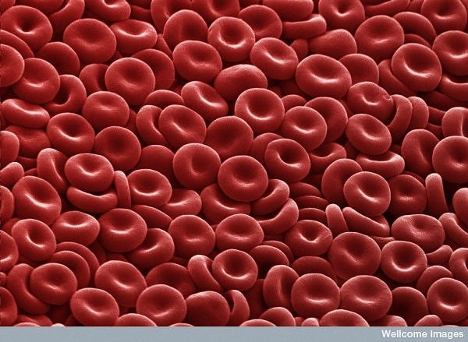
লোহিত রক্ত কনিকা

Slide 11
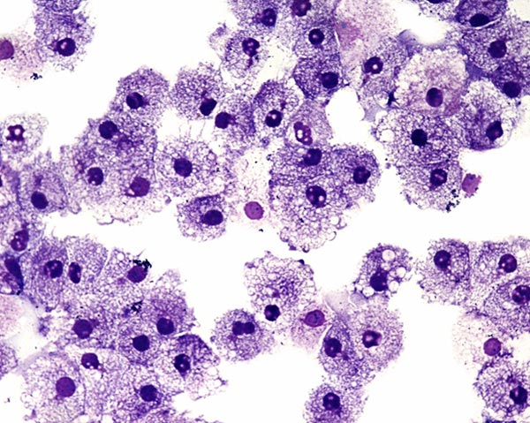
শ্বেত রক্ত কনিকা

Slide 12
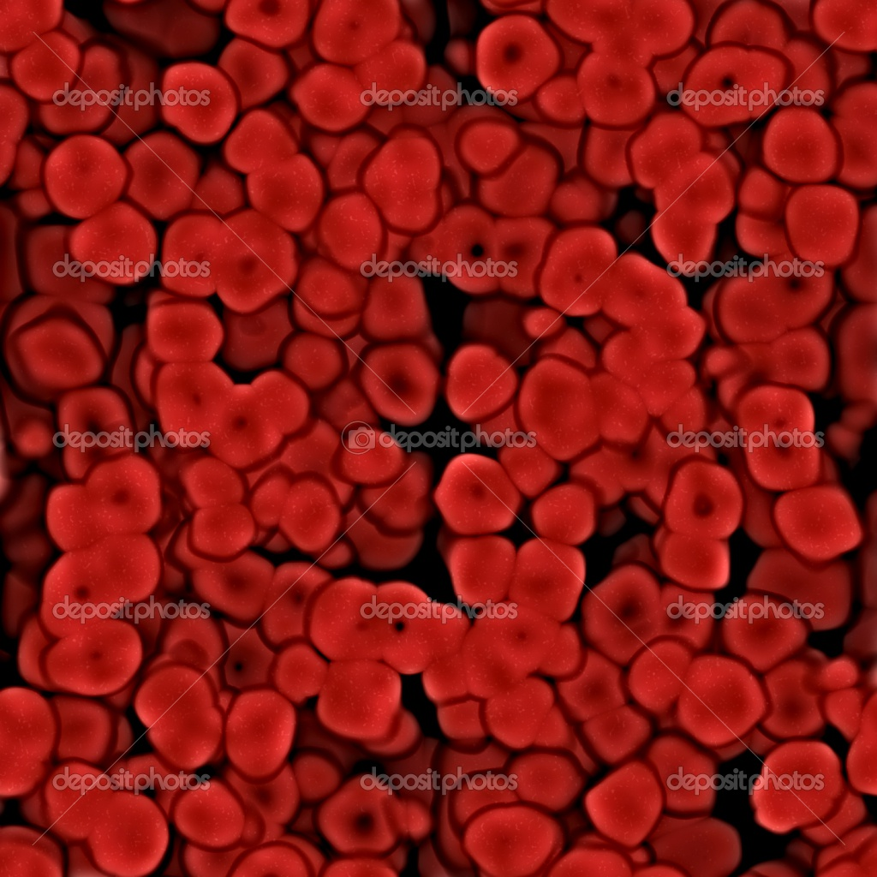
অনুচক্রিকা

Slide 13
দলীয় কাজঃ
১।লোহিত কনিকার কাজ লিখ ।
২।শ্বেত কনিকার কাজ লিখ ।
৩।অনুচক্রিকার কাজ লিখ ।

Slide 14
মুল্যায়নঃ
১। রক্ত কি ?
২। রক্তের উপাদান কয়টি ও কি কি ?
৩।রক্ত কনিকা কত প্রকার ও কি কি ?

Slide 15
বাড়ীর কাজঃ
রক্তের কাজ লিখ ?

Slide 16
ধন্যবাদ

